Slide 1

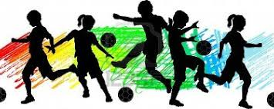
EDUCACIÓN FÍSICA
Lic. Hedison Gonzalez C

Slide 2
Ecuación Física en épocas de pandemia
En el contexto actual que estamos viviendo uno de los problemas que mas a traído inconvenientes es la salud, debido a la privacidad del movimiento al encontrarnos en aislamiento dentro de nuestros hogares.
La actividad física se refiere a todo movimiento realizado para activar los músculos y generar un gasto de energía. Basados en ello, los especialistas definen dos grupos de personas: en un primer grupo las sedentarias, aquellas que permanecen sentadas o acostadas, y las inactivas, que no cumplen con el mínimo de actividad sugerida por la Organización Mundial de la Salud —OMS—; el otro grupo corresponde tanto a las personas activas, que hacen por los menos 150 minutos semanales de ejercicio aeróbico y dos sesiones de fuerza, como a las personas deportistas, que superan la media en su ejercitación de resistencia y fuerza.

Slide 3
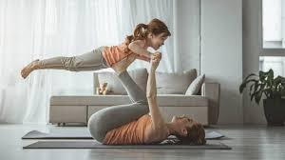
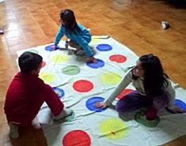
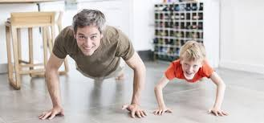
Educación Física en casa

